Slide 1
第五章 数字滤波器的基本结构
No.2
§5.1 数字滤波器结构的表示方法
§5.2 无限长单位冲激响应(IIR)滤波器的基本结构
§5.3 有限长单位冲激响应(FIR)滤波器的基本结构
总结

Slide 2
复 习
离散傅立叶反变换的快速算法（IFFT）
求共轭
FFT
求共轭
线性卷积的FFT算法
分段卷积的方法:
重叠相加法
重叠保留法

Slide 3
利用这些性质，N点的实数序列只需要N/2点的FFT

Slide 4
圆周
偶对称
圆周
奇对称
圆周共轭偶/对称 x_{ep}(n)
圆周共轭奇/反对称 x_{op}(n)

Slide 5
已知 x(n) = (0, 3+j, 2-j, a, b)，其DFT为：
1)X(k) = (10, -1.4+2.2j, -3.6-2.2j, -3.6-2.2j,-1.4+2.2j);
求a , b=？
2)X(k) = (0, 0.7-8j, 3+0.2j, -3-0.2j, -0.7+8j);
求a , b=？
3)X(k) = (10，-0.66，-0.54, -6.7, -2.1);
求a , b=？
4)X(k) = (0, -5.8j, -1.9j, -2.5j, 10.3j);
求a , b=？
返回

Slide 6
§5.1 数字滤波器结构的表示方法
1、功能：把输入序列通过一定的运算变换成输出序列
本质: 数字滤波器的滤波过程是一个计算过程.
x(n)
y(n)
数字滤波器
2、实现：硬件
软件
差分方程
单位冲激响应h(n)
3、数字滤波器的表示方法：
系统函数H(z)
频率响应H(e ^{jω})
Notes:
1、滤波器是去除信号某些成分，或改变信号某些特性的系统

Slide 7
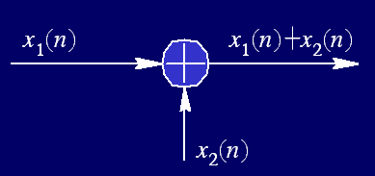
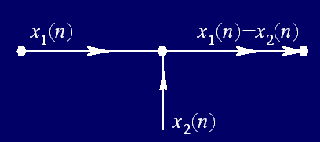
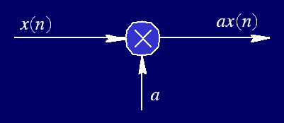

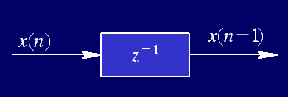

4、实现一个数字滤波器需要几种基本的运算单元：
加法器、
数乘器、
单位延时器
5、运算结构有方框图法和信号流图法两种表示法

Slide 8
b₀
b₀
1
2
z⁻¹
z⁻¹
a₁
a₁
5
3
z⁻¹
a₂
z⁻¹
a₂
4

Slide 9
对于同一个系统函数H(z)，可实现的算法有很多种，每一种算法对应于一种不同的运算结构。
1、计算的复杂性；
2、存储单元的多少；
3、有限精度的影响；
运算速度
经济性
精度
稳定性
返回

Slide 10
§5.2 无限长单位冲激响应(IIR)滤波器的基本结构
无限长单位冲激响应(IIR)滤波器的特点：
1) h(n)无限长
Infinite-duration Impulse Responses
2) H(z)在有限z平面存在极点
3) 结构上有反馈，即递归型结构

Slide 11
IIR滤波器的基本结构:
直接I型、直接II型、级联型、并联型
1、直接型
IIR滤波器的系统函数
差分方程

Slide 12
直接I型
b₀
z⁻¹
z⁻¹
b₁
a₁
z⁻¹
z⁻¹
b₂
a₂
b_{M-1}
a_{N-1}
z⁻¹
b_{M}
z⁻¹
a_{N}
总结：
由两部分级联组成，第一部分提供零点，第二部分提供极点
滤波器需要 个延时单元
N + M

Slide 13
直接II型(典范型)
对于一个线性时不变系统(LTI)，交换其级联子系统的次序，不改变系统的系统函数H(z)
b₀
z⁻¹
z⁻¹
b₁
a₁
z⁻¹
z⁻¹
b₂
a₂
b_{M-1}
z⁻¹
b_{M}
a_{N-1}
z⁻¹
a_{N}
N
滤波器需要 个延时单元

Slide 14
直接I型
直接II型
b₀
b₀
z⁻¹
b₁
a₁
z⁻¹
a₁
z⁻¹
b₁
z⁻¹
z⁻¹
z⁻¹
b₂
a₂
a₂
b₂
5次乘法，4次加法，4个延时单元
5次乘法，4次加法，2个延时单元

Slide 15
直接II型实现时先极点后零点
只需N级延迟单元
直接I、II型的总结：
优点：简单直观
缺点：
1.系数对滤波器性能的控制关系不明显
1) 改变某一个{a_{k} }将影响所有的极点
2) 改变某一个{b_{k} }将影响所有的零点
2.极点对系数的变化过于灵敏
对有限字长效应太敏感，容易出现不稳定现象
对于三阶以上的IIR滤波器，几乎都不采用直接型结构，而是采用级联型、并联型等其它形式的结构

Slide 16
例：
画出直接II型结构图
1
3/4
z⁻¹
1/3
z⁻¹
-1/8

Slide 17
2、级联型
H_{k}(z)称为滤波器的二阶基本节

Slide 18
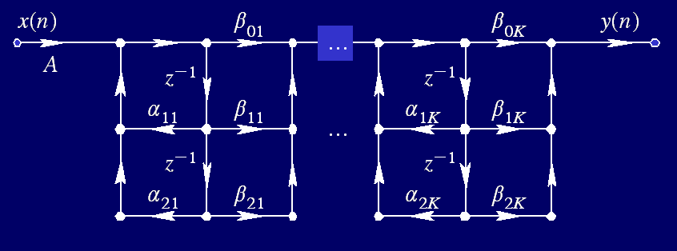
每一个实系数的二阶系统H_{k}(z)的网络结构均采用直接II型结构，则可得到系统函数H(z)的级联型结构
二阶基本节

Slide 19
优点：
1.调整零、极点方便：每一个基本节系数变化只影响该子系统的零、极点
2.对系数变化的敏感度小，受有限字长的影响比直接型低
问题：最优化问题

Slide 20
有限字长对IIR滤波器的系数量化的影响
例.已知IIR滤波器，其系统函数为
假设该滤波器系数以4比特硬件实现：
0.9,0.2,0.4,0.5分别被量化为：
0.875,0.125,0.375,0.5
直接型实现时，极点位置变为： 0.6952,0.1798
串联型实现时，极点位置变为：0.375,0.5
roots(a)
zplane(b,a)

Slide 21
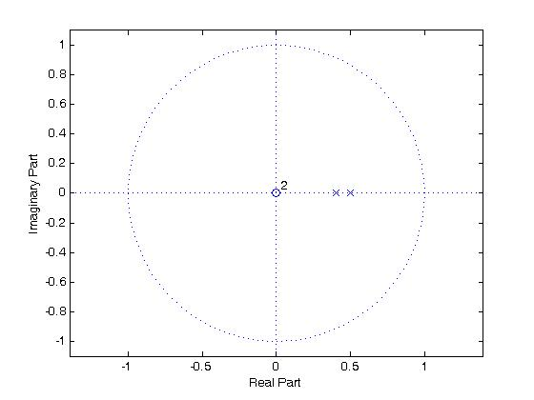
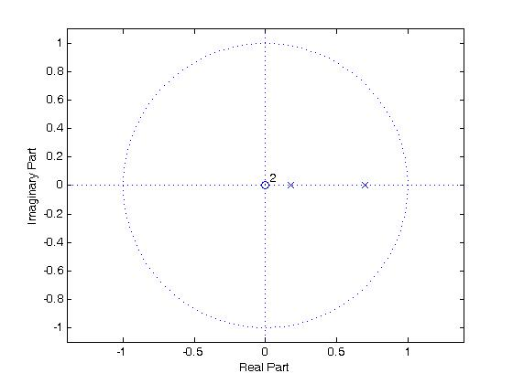

量化前极点位置
直接型量化后
级联型量化后
级联11，并联10，直接20

Slide 22
例：
画出级联型结构图
4
2
z⁻¹
-1.2402
z⁻¹
0.25
-0.38
z⁻¹
-0.5
5.2644
[sos,g] = tf2sos(b,a)

Slide 23
例：
画出级联型结构图
例：
画出级联型结构图
conv(a,b)
poly(b)

Slide 24
3、并联型
N₁个一阶基本节，N₂个二阶基本节，常数A₀并联
将单实根合并，全用二阶基本节表示

Slide 25
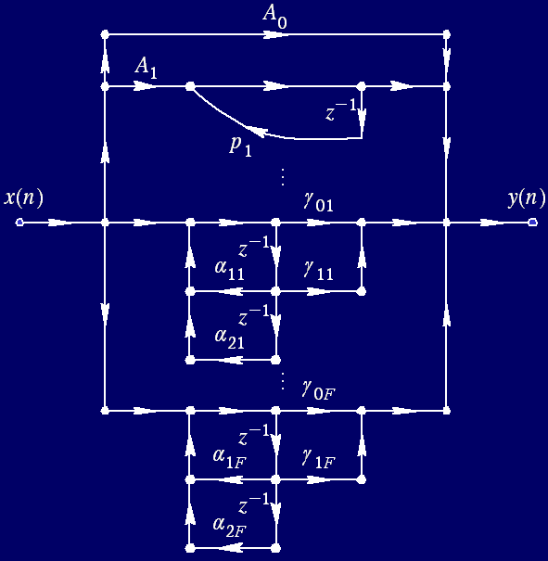
总结：
1）误差不相互影响
2）并联可单独调整极点，但不能调整零点

Slide 26
例：
画出并联型结构图
[r,p,k]=residuez(b,a)
[b,a]=residuez(r,p,k)

Slide 27
-14.75
0.875
z⁻¹
12.9
z⁻¹
-0.0938
24.75
1
z⁻¹
2.35
z⁻¹
-0.5

Slide 28
例：
画出并联型结构图
例：
画出并联型结构图
返回

Slide 29
复 习
IIR滤波器的基本结构:
直接I型、直接II型、级联型、并联型
二阶基本节
24. 5
1
z⁻¹
26.82
z⁻¹
-0.5

Slide 30
例：
画出级联型结构图
例：
画出并联型结构图
返回

Slide 31
§5.3 有限长单位冲激响应(FIR)滤波器的基本结构
FIR数字滤波器的特点
1) h(n) 0≤ n ≤N-1
Finite-duration Impulse Responses
2) 系统函数H(z)在有限z平面没有极点
3) 一般是非递归系统
4) 可以设计成具有线性相位的形式 !!!

Slide 32
FIR滤波器的基本结构:
直接型(卷积型、横截型)
级联型
快速卷积型
线性相位FIR滤波器的结构
一、直接型（卷积型、横截型）
z⁻¹
z⁻¹
z⁻¹
h(0)
h(1)
h(2)
h(N-2)
h(N-1)
例
画出直接型结构

Slide 33
例
用横截型结构实现该系统函数
z⁻¹
z⁻¹
z⁻¹
z⁻¹
z⁻¹
1
2.67
-17.08
17.08
-2.67
-1
conv(a,b)
poly(b)

Slide 34
二、级联型
当需要控制系统零点时，将传递函数H(z)分解成二阶实系数因子的形式：
每个二阶基本节用直接型实现。
roots(b)
poly(b)

Slide 35
优点：便于控制零点
缺点：所需系数较多，所需乘法较多
例
画出级联型结构
1
1
z⁻¹
z⁻¹
0.5
2
z⁻¹
4
例
画出级联型结构
1
1
z⁻¹
z⁻¹
0.1
0.2
z⁻¹
z⁻¹
0.4
0.3

Slide 36
四、快速卷积型
x(n): N₁点序列
x(n)
y(n)
h(n)
h(n): N₂点序列
L ≥ N₁ + N₂ - 1
L-point
DFT
L-point
IDFT
L-point
DFT

Slide 37
五、线性相位FIR滤波器的结构
FIR系统的最主要特性之一：可以构成具有线性相位特性的滤波器
1、什么是线性相位：
滤波器对不同频率的正弦波所产生的相移和正弦波的频率成线性关系
举例
2、线性相位的因果的FIR系统的单位取样响应具有
如下特性：
＋ 偶对称
h(n)=±h(N-1-n)
图示
－ 奇对称
3、结构

Slide 38
N为奇数

Slide 39
N为奇数
z⁻¹
z⁻¹
z⁻¹
±1
z⁻¹
±1
z⁻¹
±1
±1
z⁻¹

Slide 40
画出线性相位型结构

Slide 41
N为偶数

Slide 42
N 为偶数
z⁻¹
z⁻¹
z⁻¹
z⁻¹
±1
z⁻¹
±1
z⁻¹
±1
±1
z⁻¹
±1

Slide 43
画出下列系统的线性相位型结构
返回

Slide 44
作业
第五章(简明版)
5.2
5.3
5.5
5.6 (1)

Slide 45
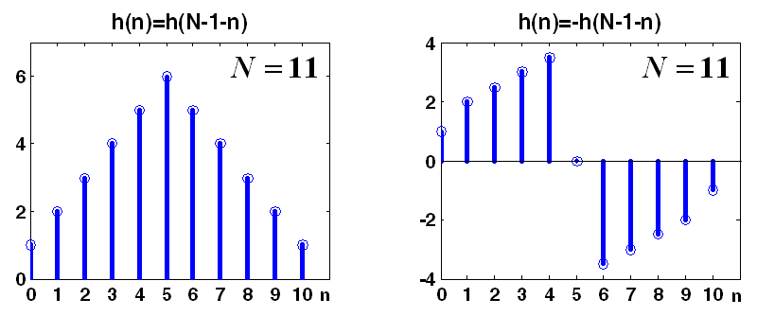
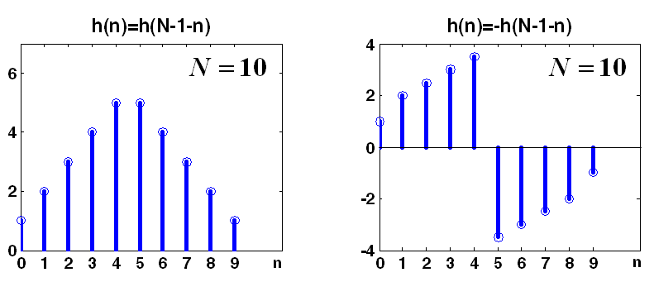
return

Slide 46
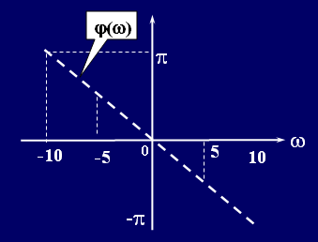
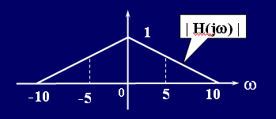
例.某LTI系统的幅频特性和相频特性如下图所示，若激励已知，求系统的输出
返回
幅频特性
反映信号通过系统后各频率成分衰减的情况
相频特性
反映信号通过系统后各频率成分的时移情况

Slide 47
数字滤波器的基本结构
IIR滤波器的基本结构:
直接I型、直接II型(典范型)、级联型、并联型
FIR滤波器的基本结构:
直接型(卷积型、横截型)
级联型
快速卷积型
线性相位FIR滤波器的结构

Slide 48
画出级联型结构图
画出并联型结构图
画出FIR系统的线性相位型结构

Slide 49
z⁻¹
z⁻¹
z⁻¹
+1
+1
+1
z⁻¹
z⁻¹
z⁻¹
0.2
0.3
0.4
0.5

